Slide 1
Analyse données
European Football Database

Slide 2
Sommaire
Présentation du sujet
Problématique
Présentation des données
Filtrage des données après analyse
Analyse après filtrage
Conclusion

Slide 3
Présentation du sujet
Thème du sujet : foot
Dataset qui regroupe les stats de chaque joueur de la saison 2016 à 2020
Objectif : Prédire le meilleur buteur de la prochaine saison

Slide 4
Problématique
Je suis parieur sportif je veux prédire quel joueur sera le meilleur buteur de la saison pour parier dessus

Slide 5
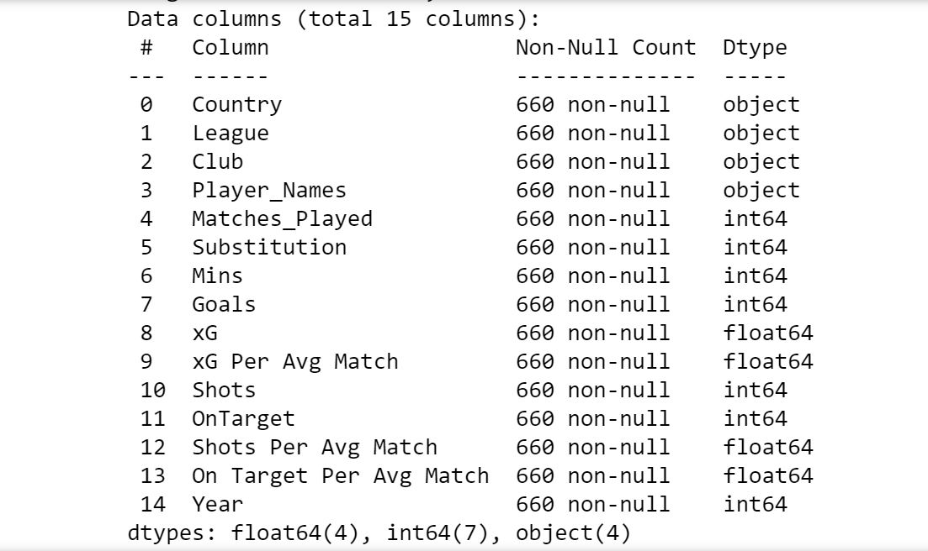
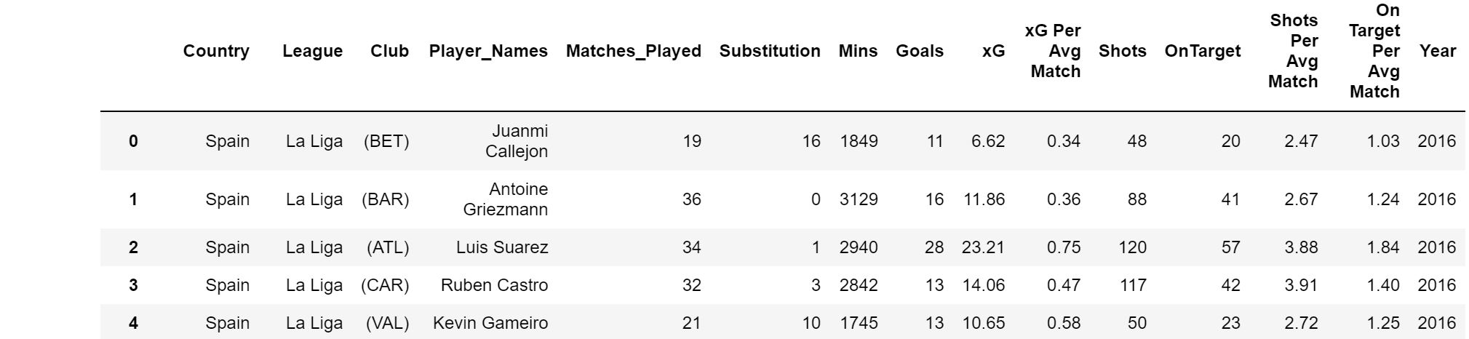
Présentation des données
-Dataset de 15 colonnes et 660 lignes
-Chaque joueur représente une ligne
-Les colonnes représentes ses stats et
informations

Slide 6
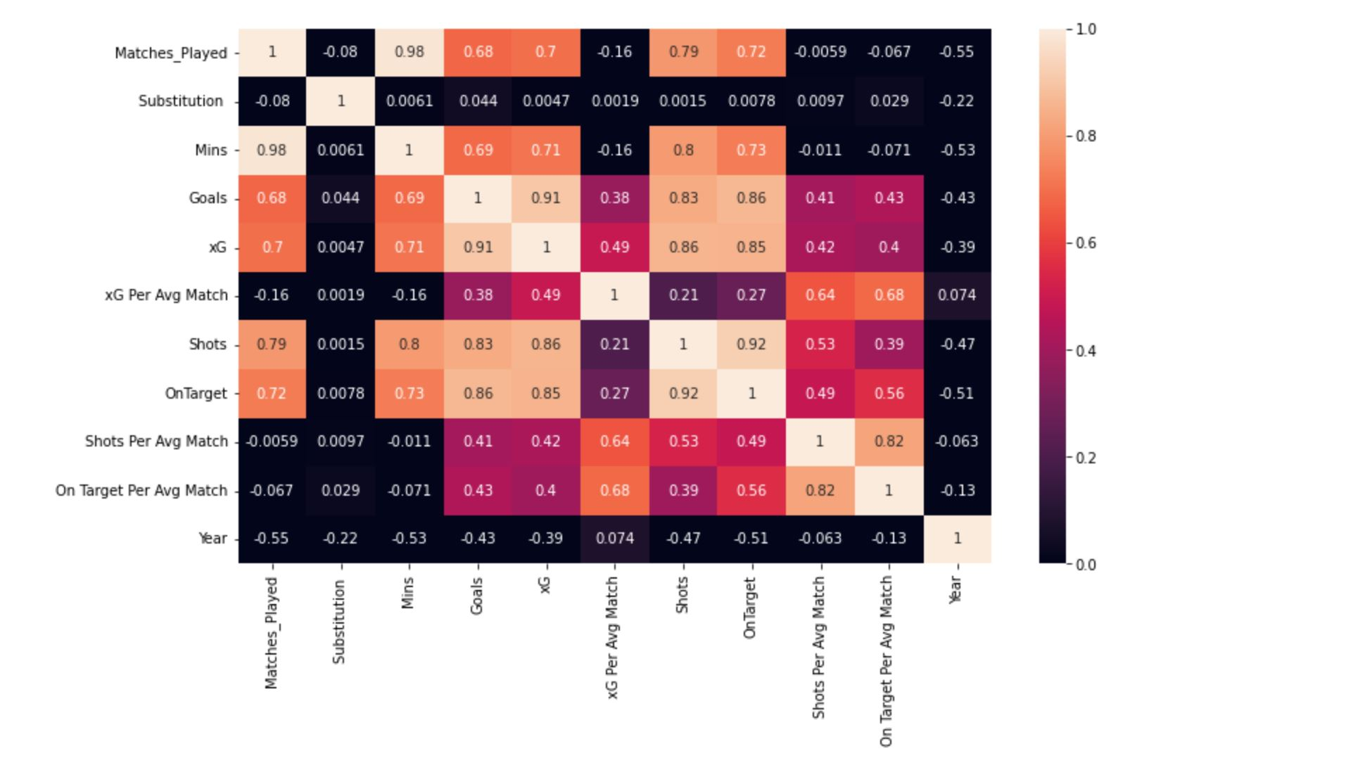
Présentation des données
Heatmap des données chiffré
du dataset pour mieux comprendre
les features entre les données pour
Le filtrage de donnée

Slide 7
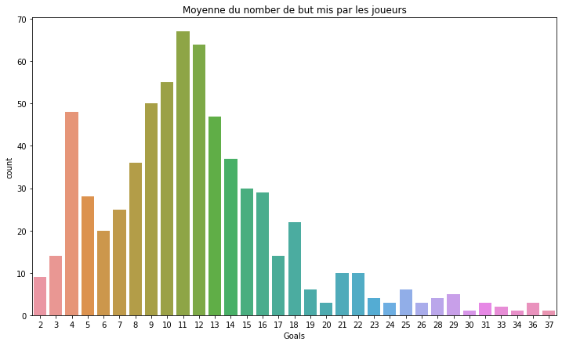
Filtrage des données après analyse
histogramme de comptage qui permet de savoir la moyenne du nombre de but pour tout les joueurs.
Comme on peut le voir sur le graphique la moyenne est de 11 buts pour les 660 joueurs

Slide 8
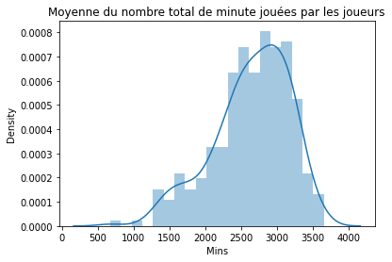
Filtrage des données après analyse
Histogramme représentant le nombre total de minute jouées par les joueurs. Ca va permettre
sur tout les joueurs restant du dataset de faire une moyenne du temps joué. Ici la moyenne est
De 3000 minutes

